Slide 1

Презентація на тему:
Кишковопорожнинні та їх
значення
Виконала учениця 8-А класу Безсмола Оксана

Slide 2
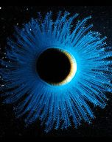
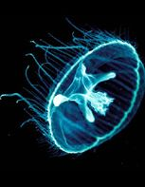
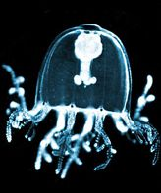
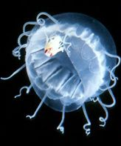
Кишковопорожнинні здавна відомі людині. Ще давньогрецький учений
Аристотель писав про деяких представників цього типу. Він, як згодом і
багато інших вчених, вважав їх чимось середнім між тваринами та
рослинами

Slide 3
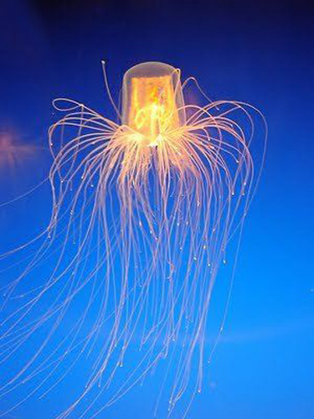
Кишковопорожнинні - найдавніші з багатоклітинних тварин. За час тривалої історії розвитку цього типу його представники зуміли дуже добре пристосуватися до найрізноманітніших умов проживання. Вони заселили буквально весь океан від його поверхні до глибин, їх можна виявити і в полярних областях і в тропіках.

Slide 4
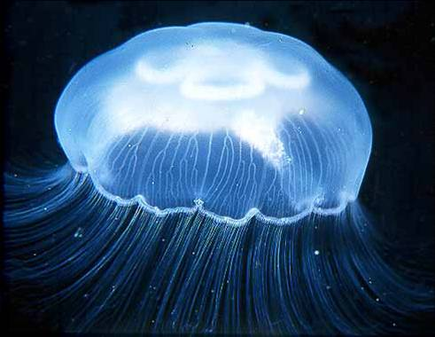
Кишковопорожнинні – багатоклітинні тварини, у яких закладається два шари клітин, розмежованих мезоглеєю. Внаслідок диференціації клітин у них формуються примітивні тканини. Характерною є наявність кишкової порожнини. Завдяки нервовій системі вони здатні реагувати на подразнення зовнішнього середовища у вигляді рефлексів.

Slide 5
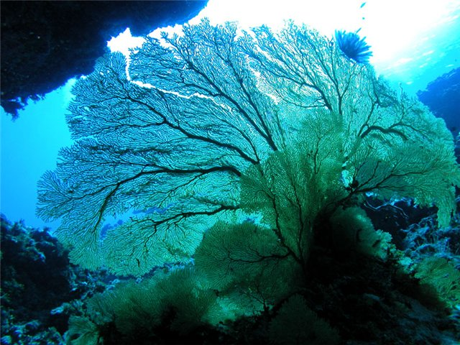
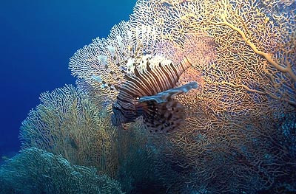
Значення кишковопорожнинних у природі досить велике.
Кишковопорожнинні є об’єктами промислу. У їжу використовують медуз у засоленому вигляді. їхній промисел має місцеве значення, в основному в Японії й Китаї.

Slide 6
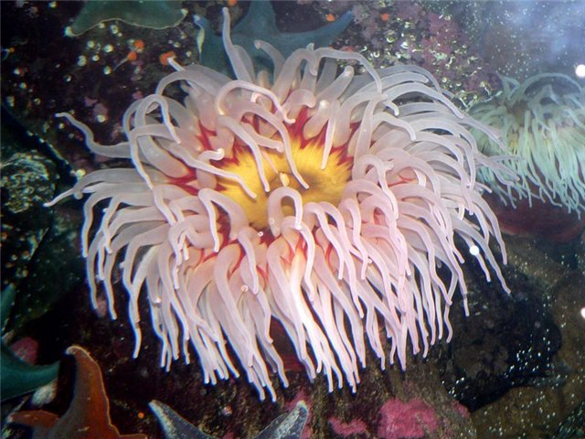
Кишковопорожнинні мають велике значення в природі. Багато риб харчуються кораловими поліпами і ховаються серед вапняних гіллястих «лісів», побудованих цими тваринами. Морські черепахи і деякі риби харчуються медузами.

Slide 7
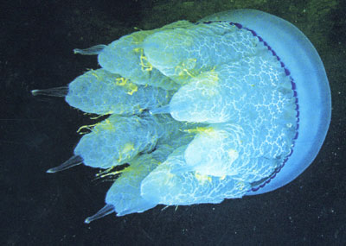
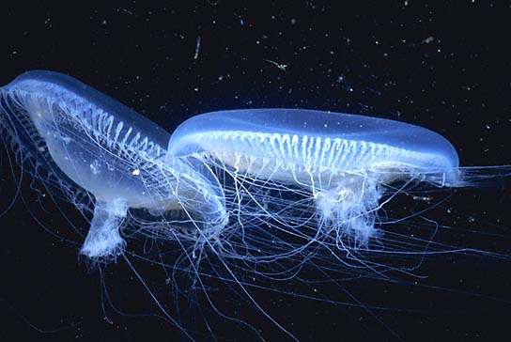
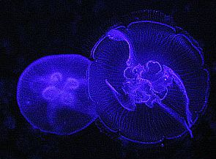
Біологічне значення кишковопорожнинних велике в ланцюгах харчування у Світовому океані. Особливо велике значення вони мають в поглинанні органіки і очищенні морської води. Велика роль коралових поліпів у кругообігу кальцію в біосфері та освіті осадових порід.

Slide 8
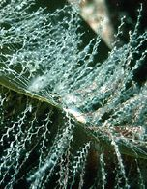
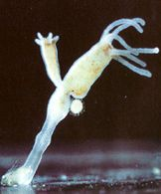
Самі кишковопорожнинні, будучи хижаками, впливають на морські співтовариства тварин, поїдаючи планктонні організми, а великі актинії й медузи - також і дрібних риб.
Деякі плаваючі медузи, корали жалкими клітинами можуть завдати сильні опіки рибалкам, нирцям і плавцям. Коралові рифи в деяких місцях перешкоджають судноплавству.

Slide 9
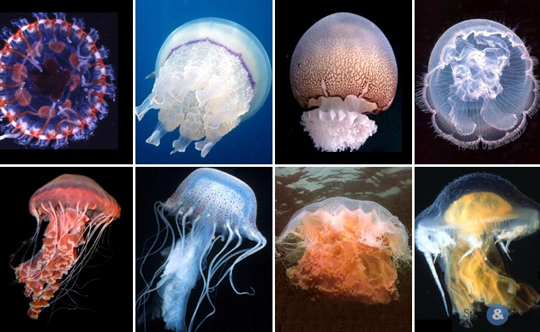
Медузи чуйно вловлюють звукові коливання, що виникають при терті води об повітря, і задовго до наближення шторму відпливають від берега. На підставі цієї властивості вчені біоніки створили прилад «Вухо медузи», що дозволяє визначити наближення шторму приблизно за 15 годин до його настання.

Slide 10
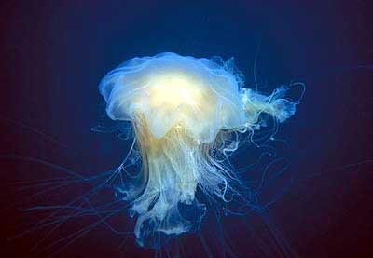
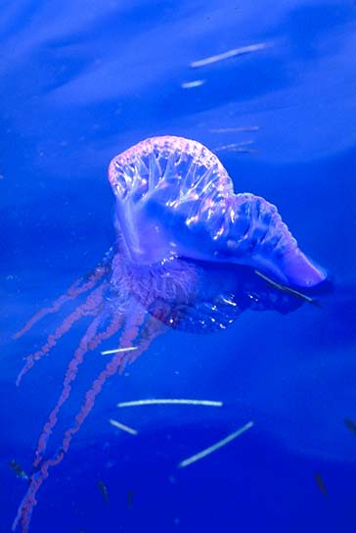
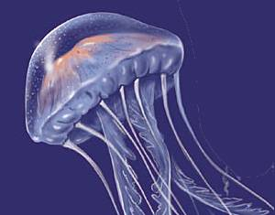
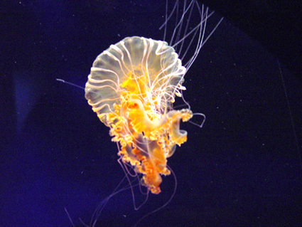
Кишковопорожнинні потерпають від забруднення світового океану. Коралові рифи відіграють важливу роль в екосистемі океанів, але за останні 40 років кількість рифоутворюючих коралів у світі скоротилася наполовину.

Slide 11
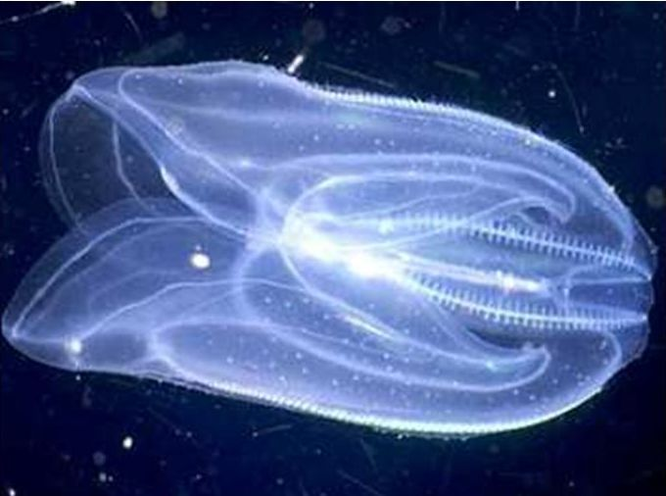
Значення кишковопорожнинних:
- входять до ланцюгів живлення;
- гідра є представником наукових досліджень щодо регенерації.
- вапняковий скелет коралових поліпів використовує людина;
- червоний і чорний корали – ювелірні прикраси;
- утворюють коралові острови – атоли;
- актинії – фантастичні квіти морів;
- отруйні медузи небезпечні для здоров’я.

